Slide 1
SISTEMA ELECTRONICO DE CONTROL DE OBRAS
BITACORA
Versión 2.0
Agosto 2016
Ing. Paul Decorzant

Slide 2
Perfil Instructor
Ing Paul Decorzant Adscrito Coordinacion de Control Interno
17 años en CFE
Coordinar Grupos de mejora de PM,PS,MMA,MMC,PV
Desarrollo de modulo de parque vehicular, Portal de Control Interno, coordinación de Sistemas de BI, desarrollo de sistema de Obra.
correo: paul.decorzant@cfe.mx
Ext: 92679

Slide 3
Agenda
Historia del Sistema de Control de obras
Presentación de Qlik Versión 1
Presentación de Qlik Versión 2
Presentación Sistema de Control de Obras versión 2
Presentación de Bitácora
Taller de Bitácora
creación de Notas
Alta de Contratos
Alta de Obras
Apertura de Bitácora
Procedimiento para Bitácora
Observaciones y comentarios

Slide 4
Ejercicio Funciones?

Slide 5
OBJETIVOS
Cumplir con los objetivos de control Interno para el seguimiento de obras, que permita a través de un tablero de control conocer el estatus de avance real de obra y el costo financiero.
Cumplir la Disposición 49 “Bitácora”, de las “Disposiciones generales en materia de adquisiciones, arrendamientos, contratación de servicios y ejecución de obras de la Comisión Federal de Electricidad y sus empresas productivas subsidiarias” vigente.

Slide 6
PLATAFORMA INFORMÁTICA
Sharepoint 2013
QlikView
Plataforma de captura de información de obras, contratos, programas y registro de nota a la bitácora
Acceso a través de Internet con cualquier navegador (externo a la red de CFE).
Acceso con dispositivos móviles a través de una aplicación
Plataforma de BI que permite tener tableros de control con indicadores de los avances de obras
Reportes en PDF
Envío de reportes automáticos a los responsables de obra en fechas de corte

Slide 7
SISTEMA ELECTRONICO DE CONTROL DE OBRAS CONTENIDO
I. Información de contratos de obras y servicios relacionados.
Datos generales
Programa Inicial contractual o de convenio (s)
Programa de avance físico de obra
Programa de recuperación
Cumplimiento de Fechas criticas.
Días de atraso y su Imputación.
Fotos y videos de la obra
II. Bitácora Electrónica (registro y consulta)

Slide 8
SISTEMA ELECTRONICO DE CONTROL DE OBRAS SEGURIDAD
Sistema de firma avanzada
El usuario puede cambiar su clave única (acceso)
Avisos por intentos de cambio de clave única
Perfil por usuario (permisos)
Todos los movimientos y cambios se registran y son inalterables

Slide 9
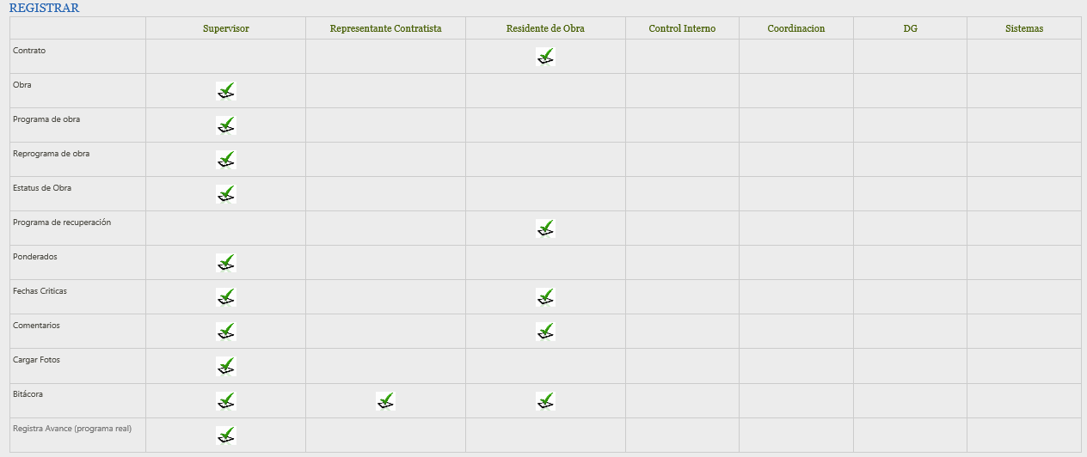
Perfil para registrar información

Slide 10
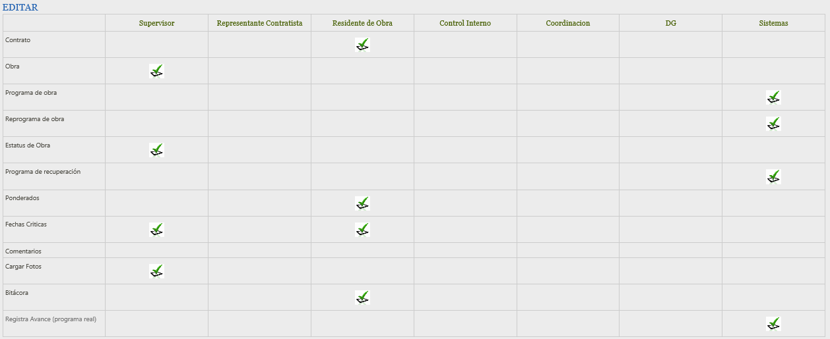
Perfil editar y modificar

Slide 11
Perfil de consulta.

Slide 12
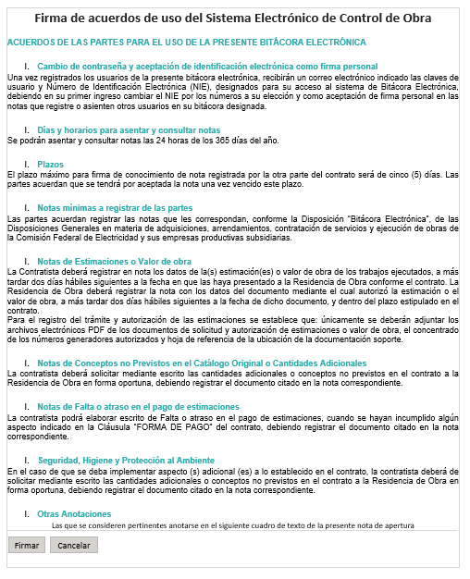
Firma de “aceptación de usos”
Documento de uso de la Bitácora
Cuando se da de alta un usuario solicitado en la apertura de bitácora, este recibí un correo para que firme los acuerdos de uso que son una capia del anexo 16 del contrato

Slide 13
Liga
Controldeobras.cfe.mx

Slide 14
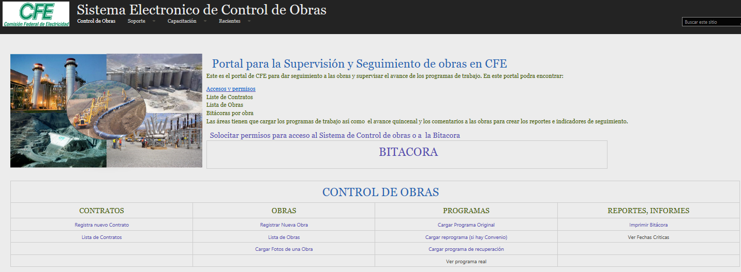
Pantalla de Inicio
Pagina de inicio del portal de sistema de control de obras y bitácora en donde se despliega el menú con las opciones para el seguimiento y control de obras

Slide 15
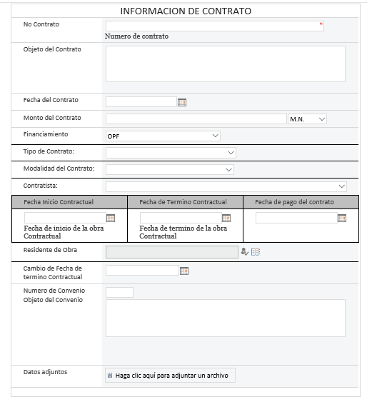
Información del Contrato
Formato de captura de información del contrato con datos de convenios para el seguimiento y control de obras

Slide 16
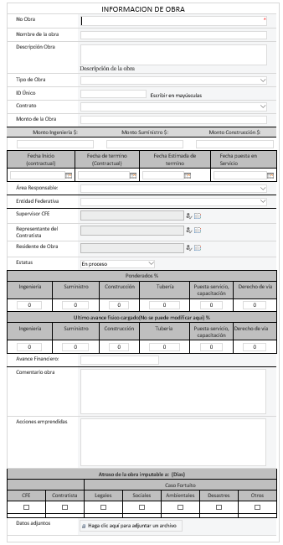
Información de Obra
En el formato de captura de la información de la obra se recaba los siguientes datos:
Información para el seguimiento y control de cada una de las obras
Ponderados y avance real por cada una de las partidas
Información que permite darle seguimiento puntual a los atrasos
Los días imputables a CFE, contratista o casos fortuitos

Slide 17
Funcionalidades para registros a las Obras

Slide 18
Tipo de eventos a registrar
Registro de avance Real y Financiero
Comentario y acciones
Cambio de estatus a la Obra
Registro de fechas de Eventos Críticos
Registros de ponderados CFE y Contractuales

Slide 19
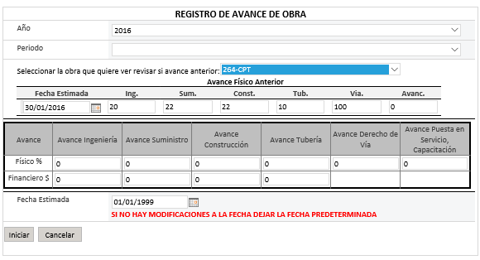
Registro de avances
Se registra el avance físico y financiero cada quincena con el fin de tener los tableros de control de obra actualizados y que permitan la toma de decisiones en cuanto a los problemas por obra.
También se registra una fecha estimada que reporta el supervisor según su criterio para el Fin de la obra

Slide 20
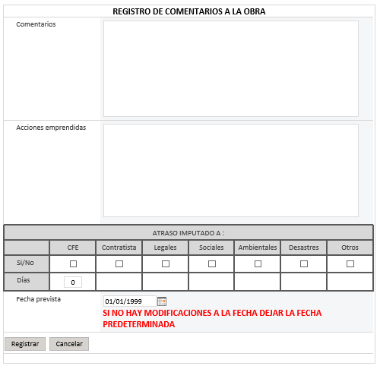
Registro de comentarios
Registra comentario a la obra que permiten entender el estatus o problemáticas.
Registrar acciones emprendidas para cumplir la fechas establecidas
Registrar a quien y cuantos días se imputan por atraso

Slide 21
Registro el estatus de una obra
En Proceso
Cancelada
Terminada o Finiquito
Suspendida
Pendiente

Slide 22
Registro de fechas criticas
Registrar todas la fechas criticas de una obra según lo establecido en el contrato.

Slide 23
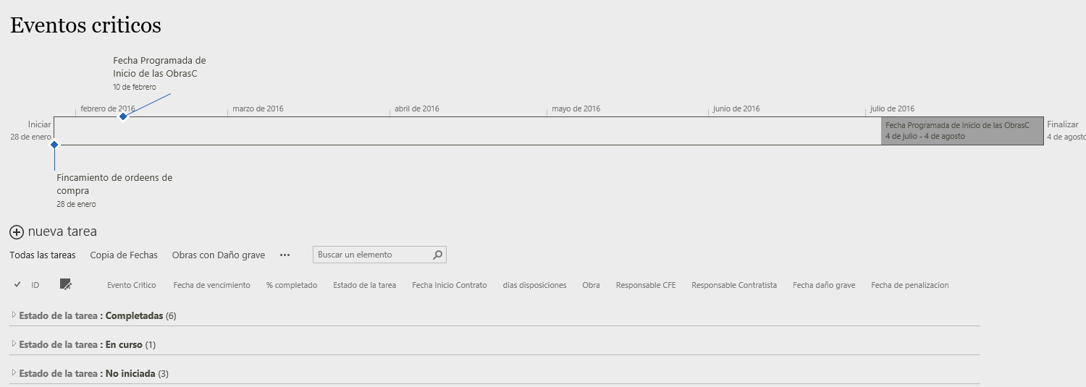
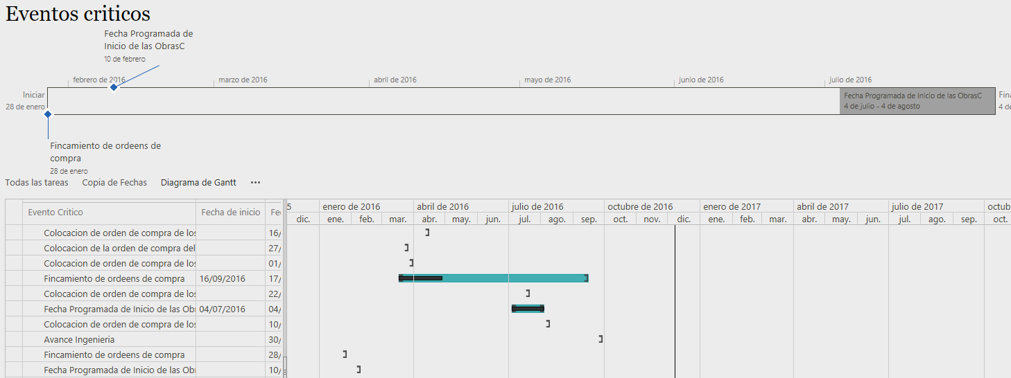
Vista de Fechas Criticas
Posibilidad de ver de diferente manera la información de fechas criticas por obra.
Vistas:
Línea de tiempo con listado
Línea de tiempo con presentación Gantt
Calendario

Slide 24
Registro de ponderados
Registro de ponderados para los cálculos de indicado

Slide 25
Captura de Programas

Slide 26
Captura de programa original (contractual)
Registro del programa original con solo copiar y pegar desde un Excel tomando en cuenta los periodos por quincena.

Slide 27
Captura de Reprograma cuando hay convenio
Registro del reprograma si hay convenio para finalizar la obra fuera de la fechas iniciales del contrato con solo copiar y pegar desde un Excel tomando en cuenta los periodos por quincena.

Slide 28
Captura de programas de recuperación
Registro del programa de recuperación cuando se origina un atraso durante al tiempo establecido en el contrato para recuperar un atraso en el programa original

Slide 29
Biblioteca de Fotos por Obra

Slide 30
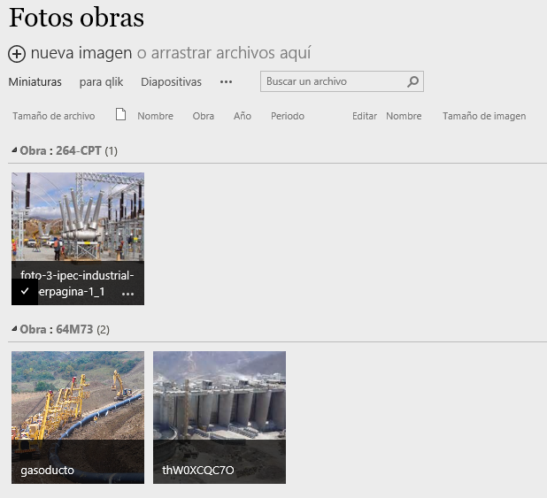
Archivado de fotos de la obra
Se cargan la fotos por mes del avance de obra con el fin de tener un acervo digital del avance

Slide 31
Registro de ponderados
Registro de ponderados para los cálculos de indicado

Slide 32
BITÁCORA ELECTRÓNICA

Slide 33
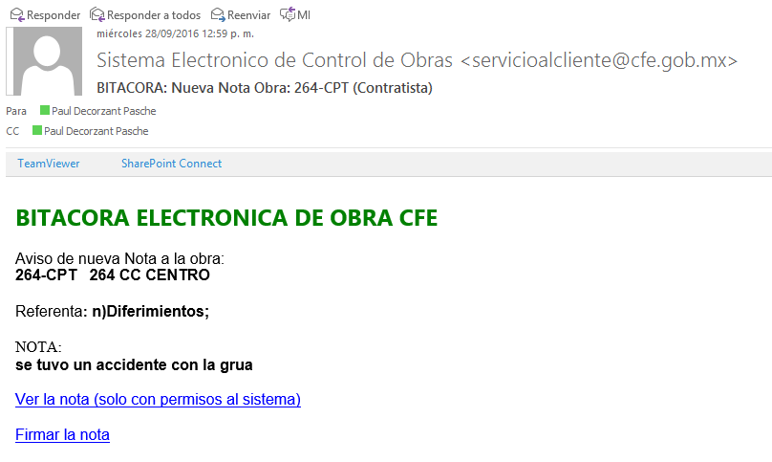
Ejemplo de correo de notificación
Cuando se registra una nueva nota le llega un correo a la contraparte un donde puede revisar la información y le permite ir al registro desde los vínculos del correo

Slide 34
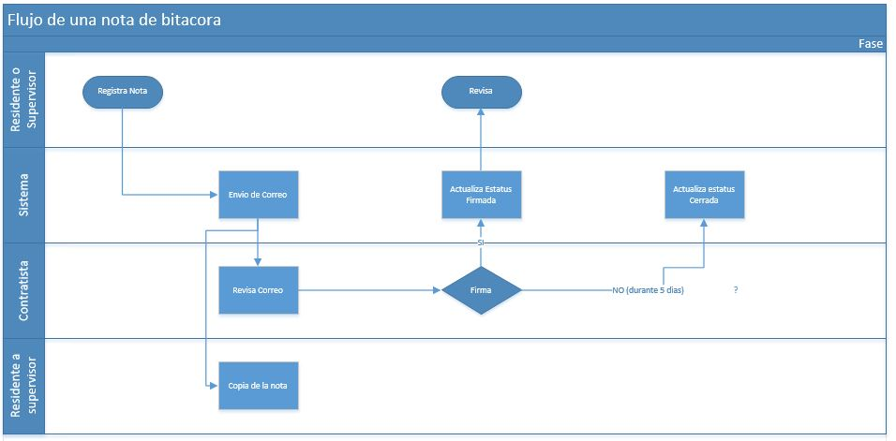
Bitácora Flujo (nota de CFE)

Slide 35
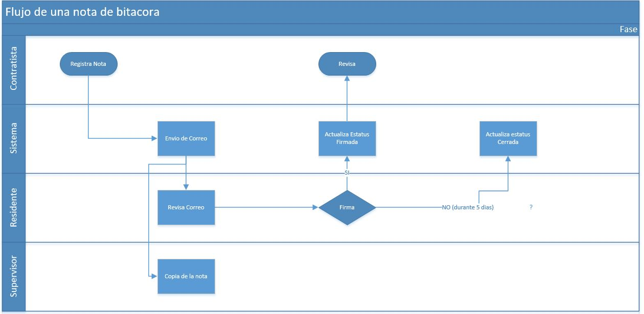
Bitácora flujo (nota de Contratista)

Slide 36
Notas de mis obras
Lista de Notas a mis Obras
Por Contrato
Por Obra
Estatus de la Nota
Quien la creo
Quien la firmo

Slide 37
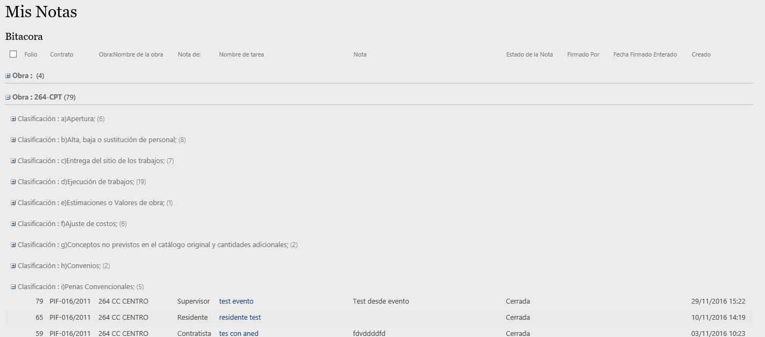
Mis Notas
Lista de nota que el usuario creo
Por Obra
Por Referente a: (tipo de nota)
Estatus de la Nota
Quien la creo
Quien la Firmo

Slide 38
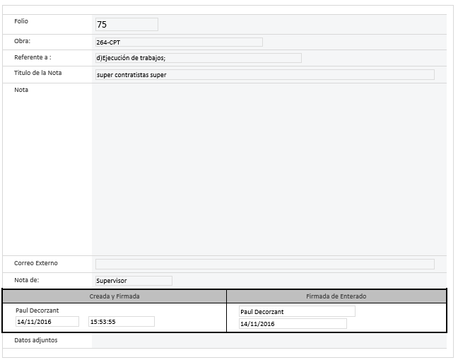
Datos de la Nota
Relacionada con Obra
Fecha y Nombre de creación de nota
Fecha y Nombre de Firma de nota
Código de Barra con Clave única de la Nota
Estatus de la Nota:
Activa (durante 5 días)
Firmada
Cerrada (después de 5 días sin firma)

Slide 39
Impresión de Bitácora por Obra
Formato para la impresión de todas las notas que constituyen la bitácora de una obra.

Slide 40
SISTEMA ELECTRONICO DE CONTROL DE OBRAS
PLATAFORMA DE REPORTES E INDICADORES

Slide 41
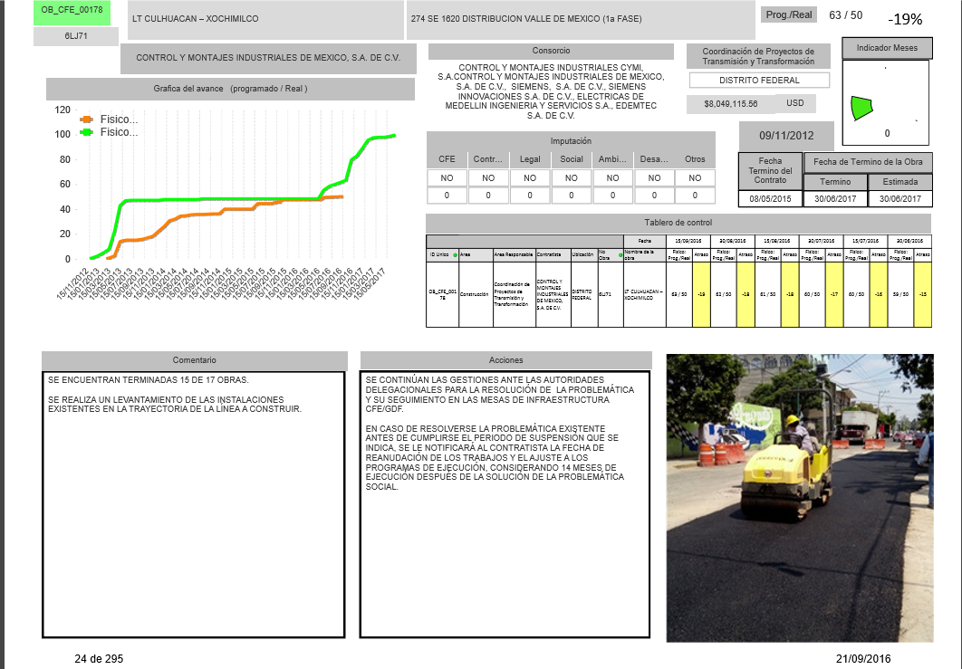
Reporte de Obra

Slide 42
Reporte con Bitácora

Slide 43
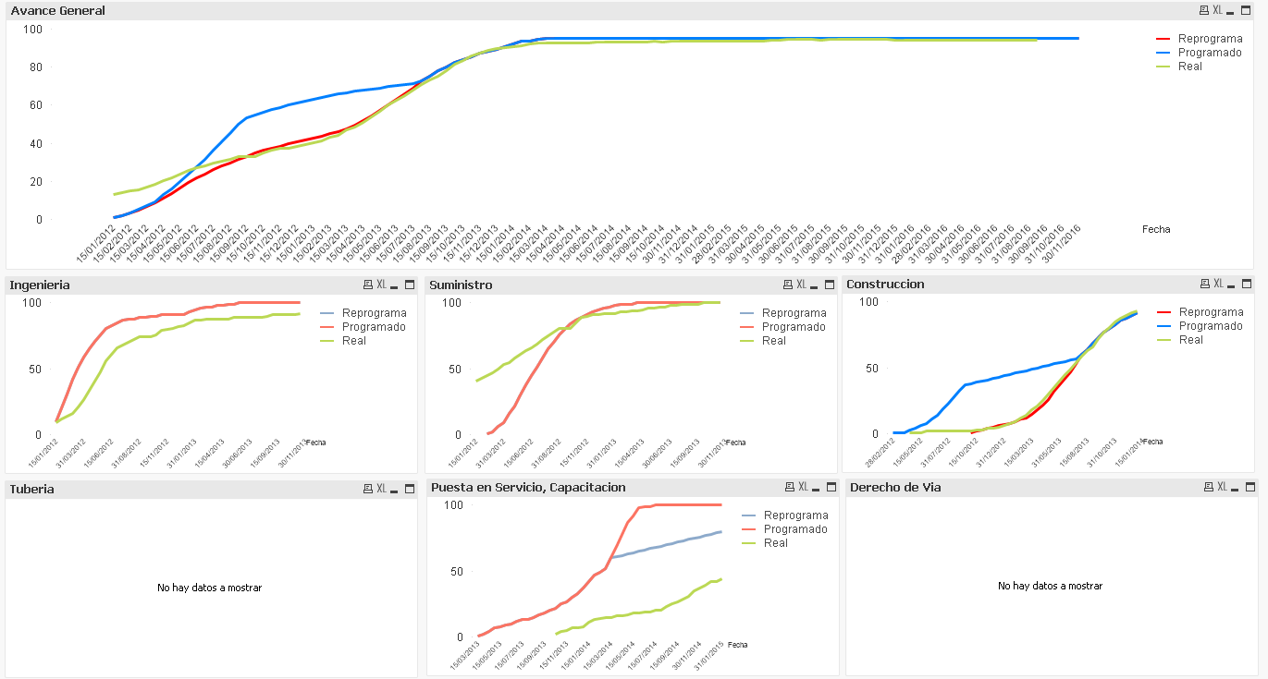
Reporte grafico de avances

Slide 44
SISTEMA ELECTRONICO DE CONTROL DE OBRAS
PLATAFORMA DE MOVIL

Slide 45
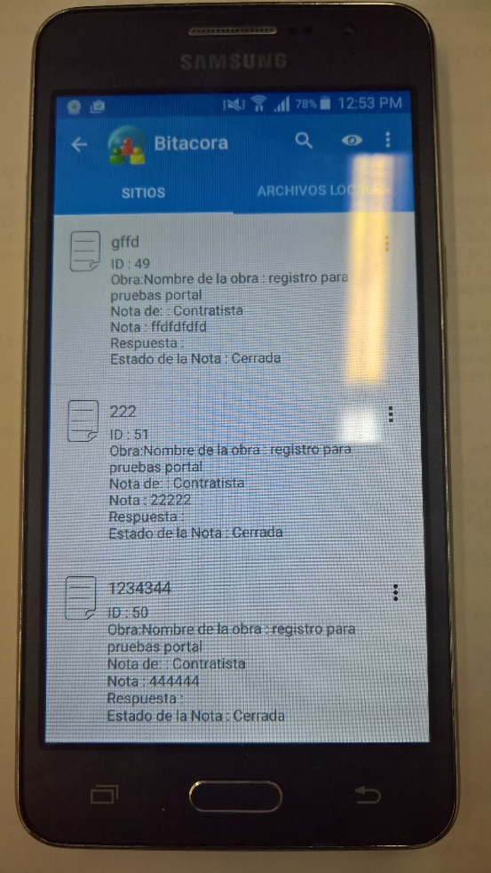
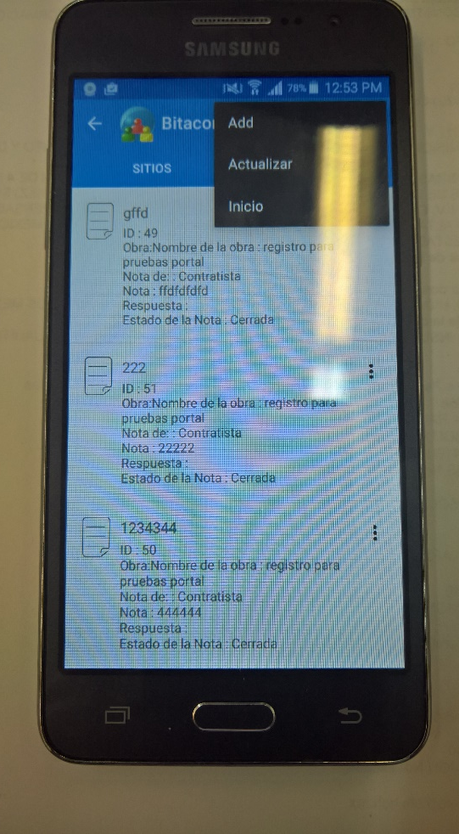
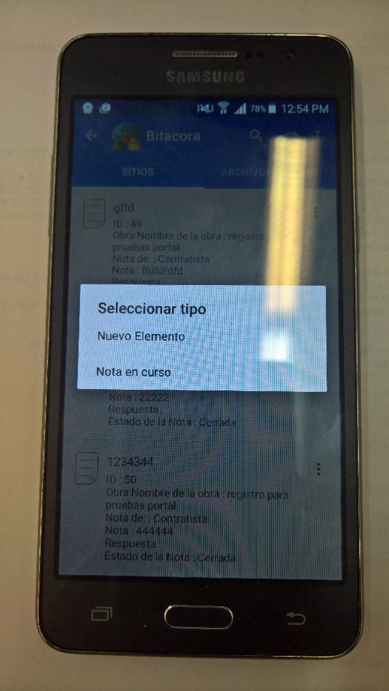
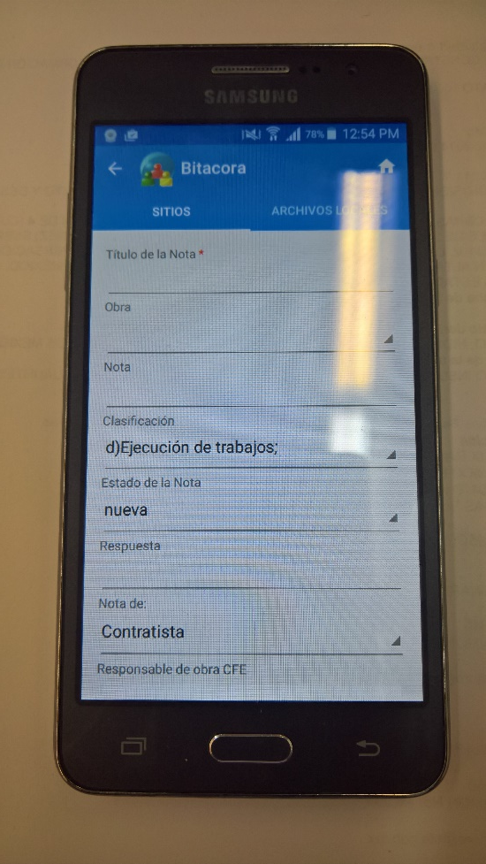
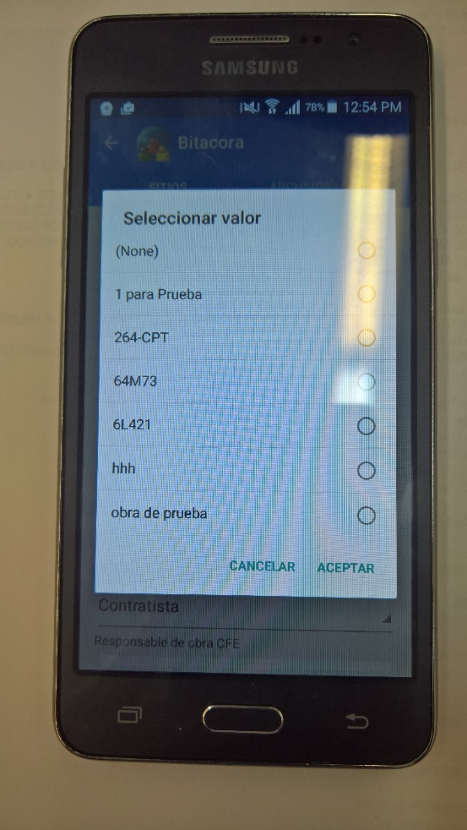
Aplicación para Móvil
Lista de Notas
Crear Nota
Seleccionar Nuevo
Pantalla Captura
Seleccionar obra

Slide 46
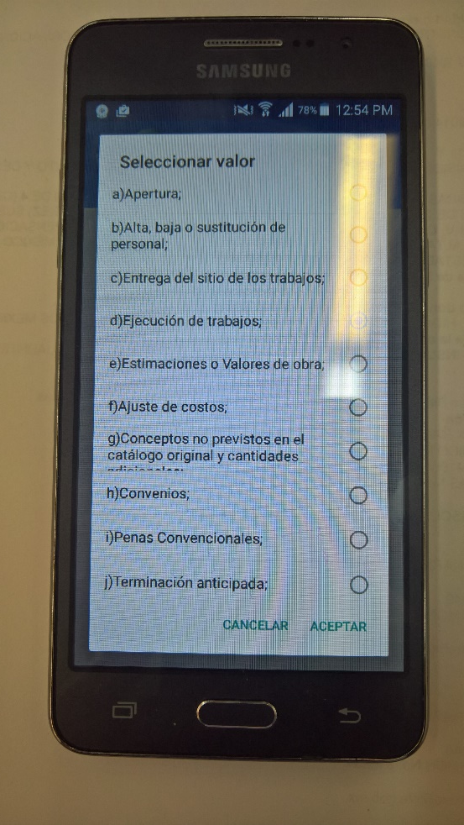
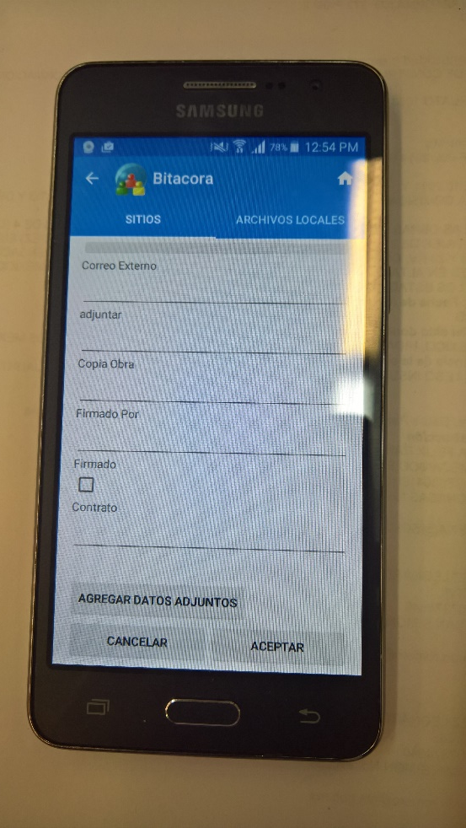
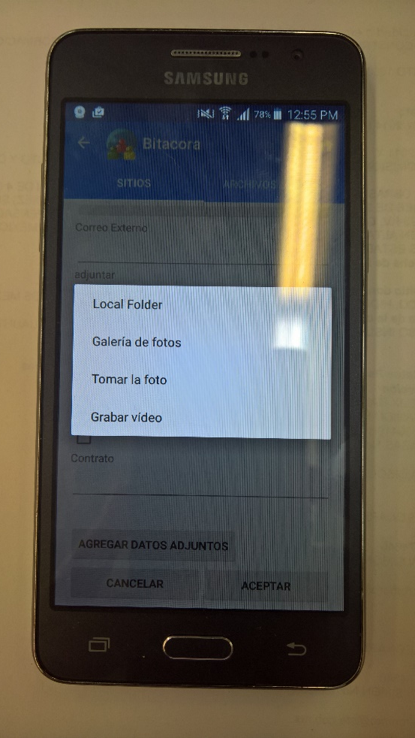
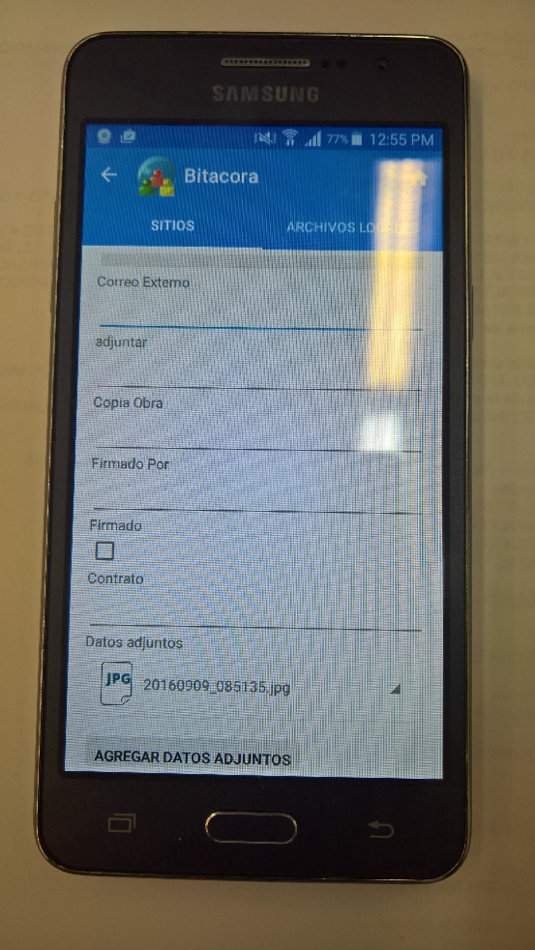
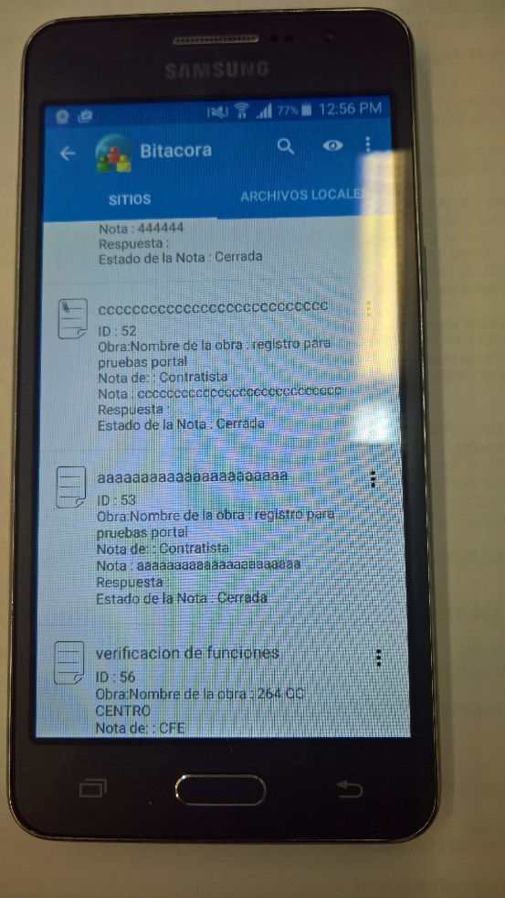
Aplicación para Móvil
Seleccionar Tipo de nota
Botón de Adjuntar
Adjuntar desde:
Archivo Adjunto
Muestra de archivo adjunto

Slide 47
SISTEMA ELECTRONICO DE CONTROL DE OBRAS
SIGUIENTES PASOS

Slide 48
Programa de Trabajo
2016
2017
Tarea | Junio | Julio | Agosto | Septiembre | Octubre | Noviembre | Diciembre | Enero | Febrero
Definir Herramienta
Desarrollo del sistema
Desarrollo App. Móvil
Conexión con S.E.C.
Pruebas
Ajustes
Capacitación
Liberación del sistema
Mejorar al sistema
Desarrollo de Reporte/informes
Manuales , Documentación

Slide 49
Acceso al Portal
Portal “Sistema Electrónico de Control de Obra”
Reporte QilkView

